Slide 1
Processo de Manutenção
SUS.Scanton US.

Slide 2
1. Objetivo e Critérios
Objetivo: Preencher as Planilhas de Check List correspondente ao período a fim de identificar a necessidade de reparo ou substituição de algum equipamento/ peça do cinema; além de obter arquivo das planilhas preenchidas e assinadas para controle e apresentação nas intervenções nacionais e internacionais.
SUS.Scanton US.

Slide 3
1. Fluxo de Trabalho
Obter a planilha Check List na Gerência por meio de uma pasta
Preencher a Planilha de Check List correspondente ao calendário
Disponibilizar a planilha devidamente preenchida para que o Gerente de Conjunto e Regionais possam analisar e assinar
Necessário que as pastas
estejam de fácil acesso
na Gerência para o
Responsável pela
Manutenção.
Sempre que um item precisar
ser reparado e não for aprovado;
preencher o campo de itens
negados na planilha explicando o motivo.
Assinar e anexar e-mails de reprovação/ pedidos
de orçamento junto a planilha.
Incluir no campo Comentários Gerais, o tempo dedicado para cada serviço realizado no dia.
Observação: Uma vez por mês, o Gerente de Conjunto deve arquivar as planilhas que foram preenchidas para possível consulta
de orçamento (quando necessário) e para intervenções dos Regionais da Manutenção e Operações Nacional e Internacional.
SUS.Scanton US.

Slide 4
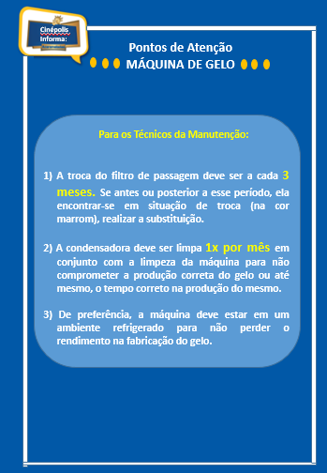
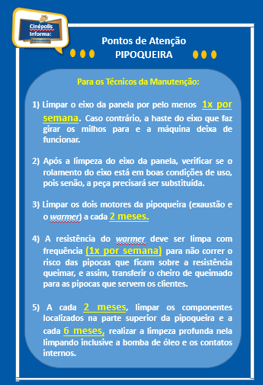
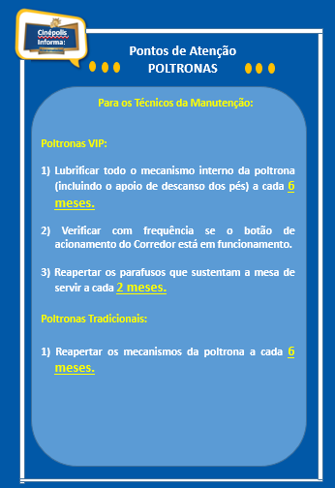
2. Apoios Visuais
Apresentar Apoios Visuais
Ao lado das
máquinas
acomodados
em um acrílico, exceto
o procedimento de
poltronas. Neste caso,
disponibilizar na área
de trabalho.

Slide 5
3. Planilhas Check List Manutenção
Apresentar as planilhas
SUS.Scanton US.

